Slide 1
TEAM COORDINATORI
COME UTILIZZARE LA PIATTAFORMA TEAMS PER INVIARE:
PROGETTI E ATTIVITA’

Slide 2
COSA INSERIRE NELLA CARTELLA PROGETTI E ATTIVTA’
Foto e/o video relativi a:
attività, uscite didattiche, viaggi d’istruzione e progetti
corredati da Nota Stampa

Slide 3
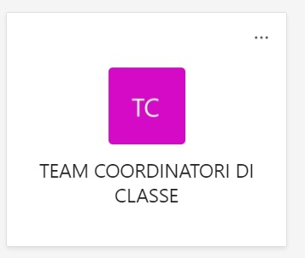
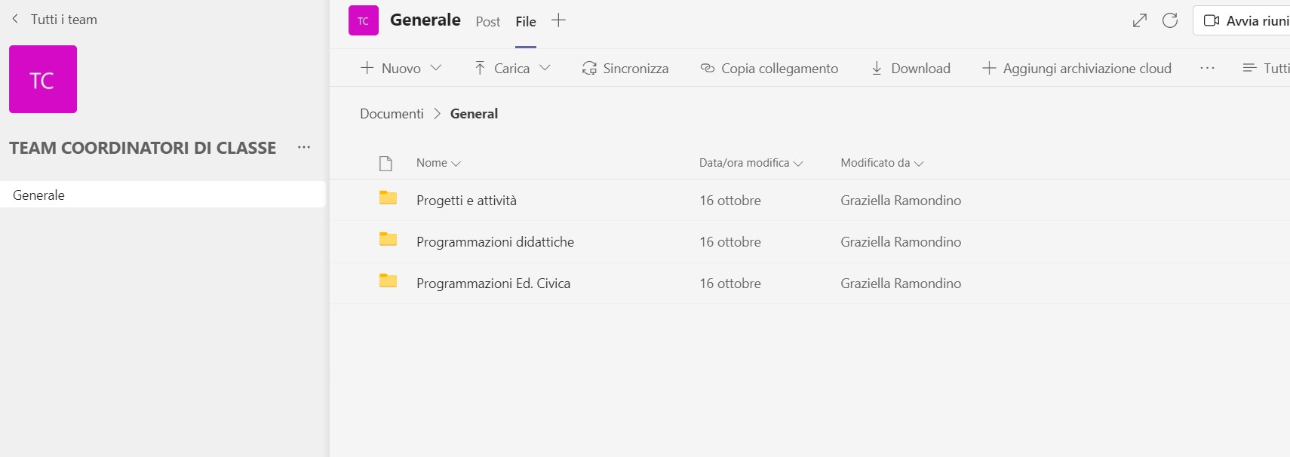
Nella piattaforma Team Microsoft vedrete il TEAM COORDINATORI DI CLASSE.
SELEZIONANDO FILE APPARIRANNO TRE CARTELLE
Selezionare la cartelle di interesse

Slide 4
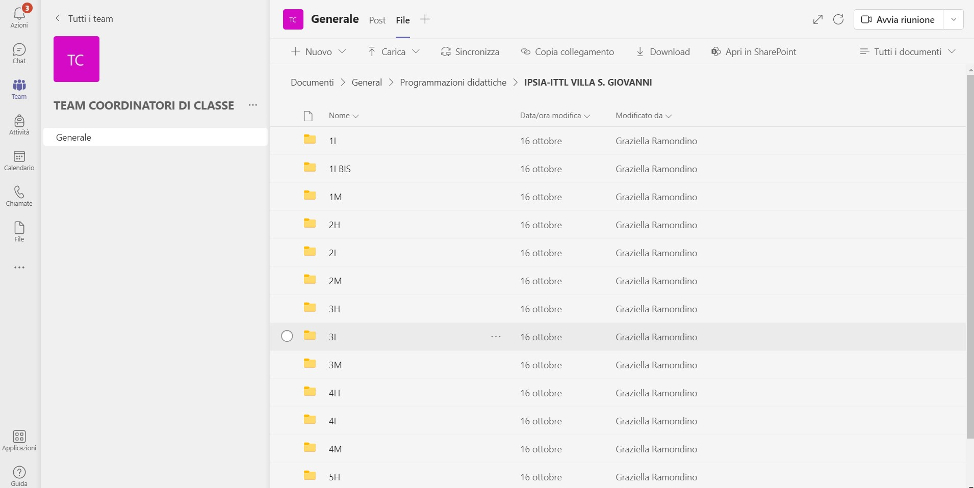
SELEZIONARE IL PLESSO INTERESSATO
PROGETTI E ATTIVITA’
Selezionare la classe che si coordina

Slide 5
caricare file o cartelle Ci sono 2 modi per inserire file o cartelle
1. Selezionare carica, quindi selezionare il file (o i file) che si vuole caricare e selezionare Apri.
Selezionare Cartella.
Seguire lo stesso procedimento per inserire la cartella salvata nel proprio PC
2. Trascinare e rilasciare -con il mouse, trascinare il file da cui è attualmente posizionato e rilasciarlo nella finestra teams tra i file.

Slide 6
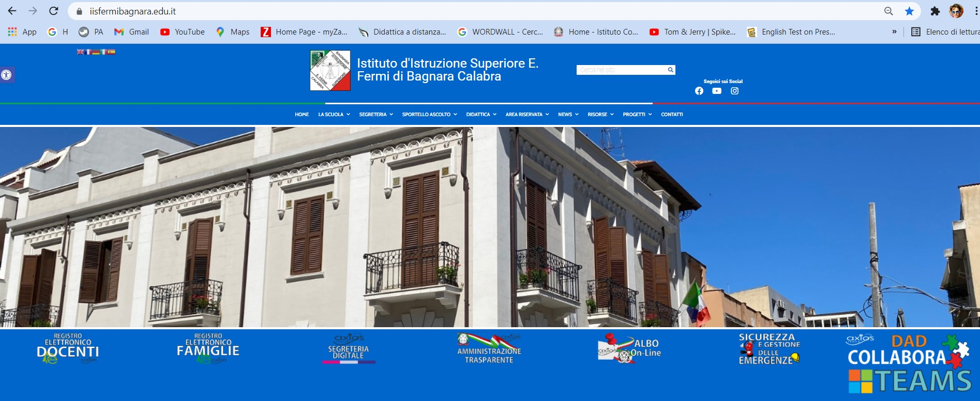
TEAM DELL’ INNOVAZIONE – F.S. AREA 5 – ASSISTENTI TECNICI

